Slide 1

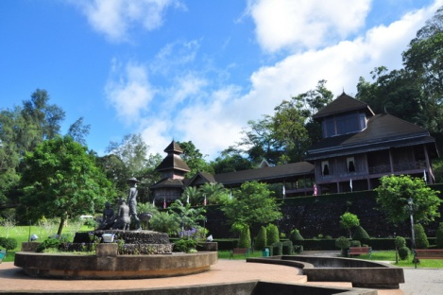
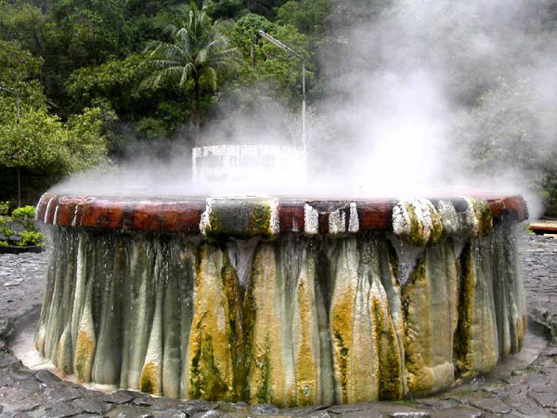
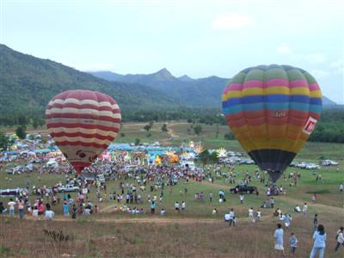

การดำเนินงานป้องกันควบคุมโรคติดต่อชายแดนจังหวัดระนอง-เกาะสอง

Slide 2
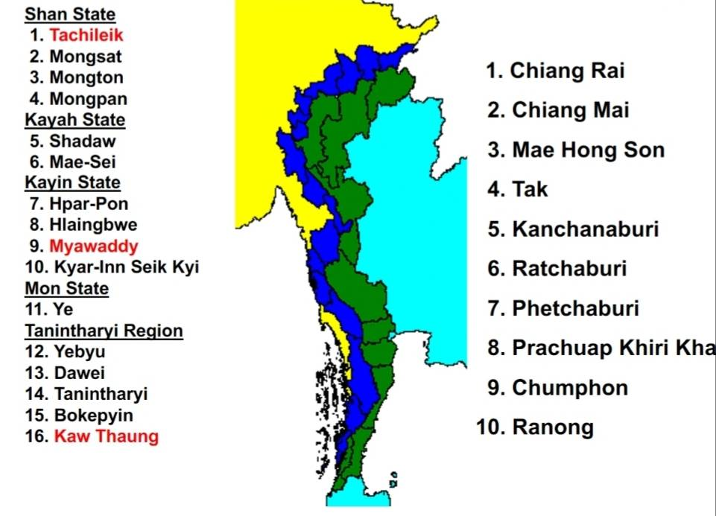
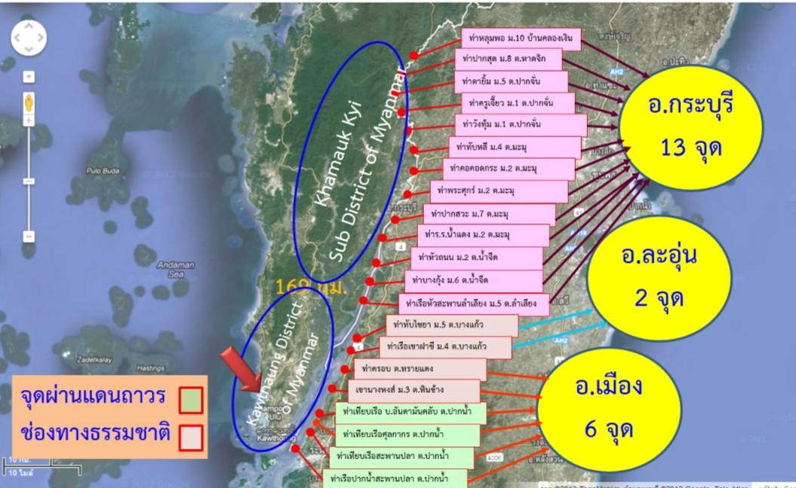
แผนที่ชายแดนไทย-เมียนมาร์
ช่องทางผ่านแดน ระนอง-เกาะสอง

Slide 3
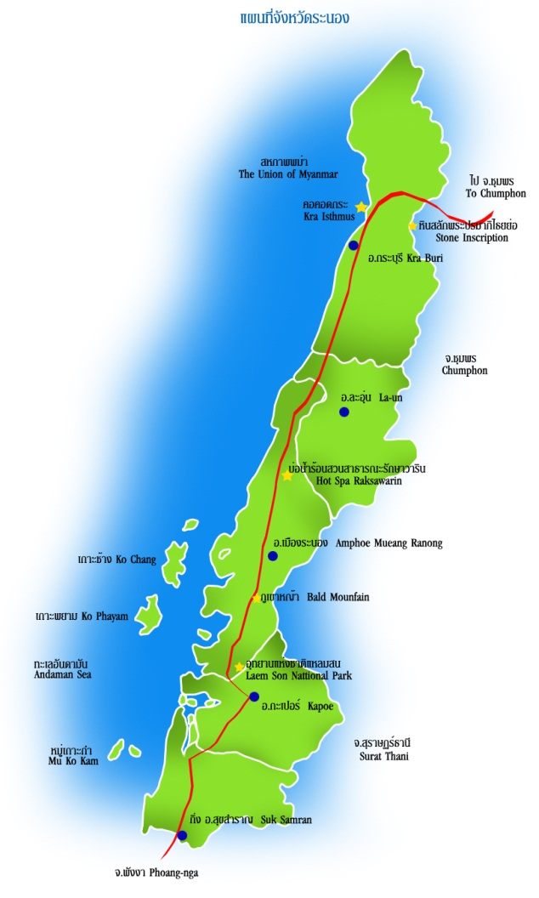
ข้อมูลทั่วไปจังหวัดระนอง
5 อำเภอ
30 ตำบล
178 หมู่บ้าน
ประชากรไทย 190,399 คน
(ณ 1 กรกฎาคม 2561)
ประชากรต่างด้าว 67,610 คน
(ณ 31 ตุลาคม 2561)
การประกอบอาชีพ
เกษตร/ต่อเนื่องประมง

Slide 4
อัตราป่วยต่อประชากรแสนคนของคนไทย/ต่างด้าวที่ต้องเฝ้าระวังทางระบาดวิทยา
จังหวัดระนอง พ.ศ. 2558 – 2562
ไทย
ต่างด้าว
แหล่งข้อมูล:งานควบคุมโรคติดต่อ สสจ.ระนอง(17 เมษายน2562)

Slide 5
การป้องกันควบคุมโรคในพื้นที่ชายแดนกับจังหวัดคู่ขนาน
ระบบการแก้ไขปัญหาโรคและภัยสุขภาพ
ฝึกอบรม SRRT
ศึกษาดูงาน
ฝึกซ้อมแผน
ลดป่วย/ลดตาย
การประชุมเครือข่าย
การแลกเปลี่ยนข้อมูลข่าวสาร การส่งต่อผู้ป่วยกับจังหวัดคู่ขนาน

Slide 6
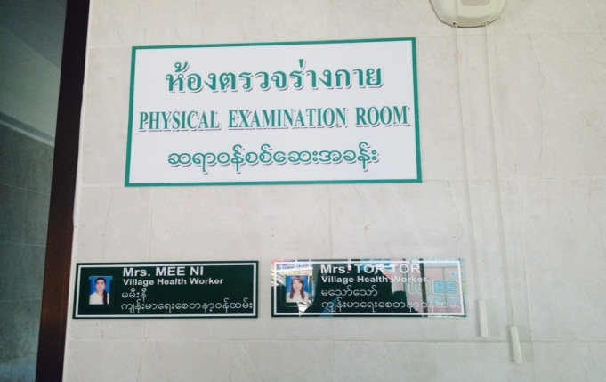
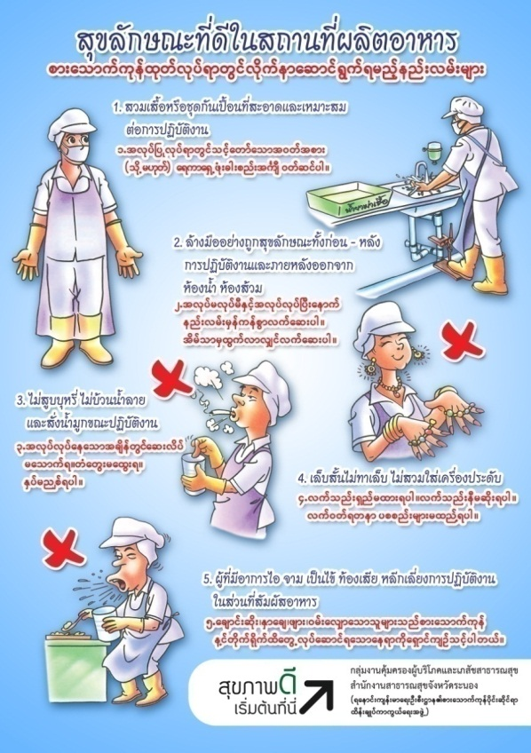
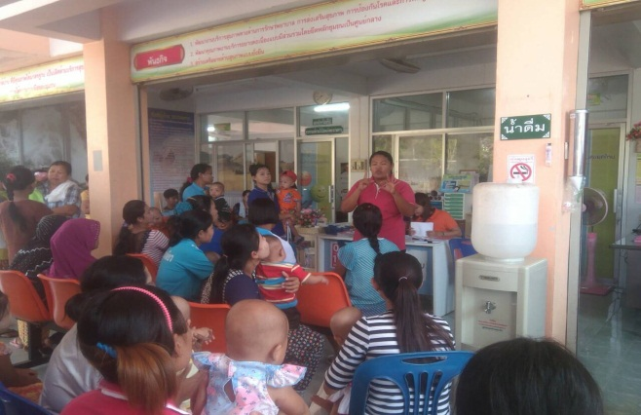
ระบบการแก้ไขปัญหาโรคและภัยสุขภาพ

Slide 7
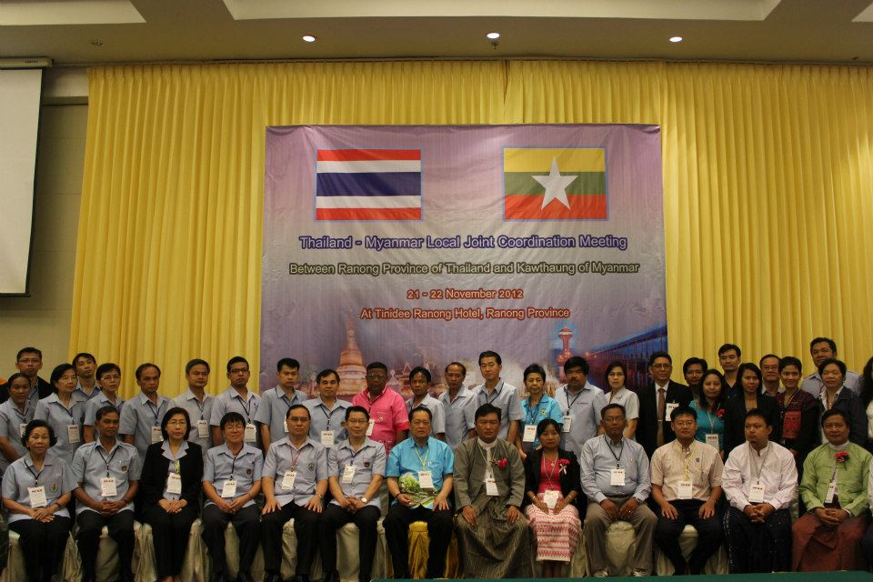
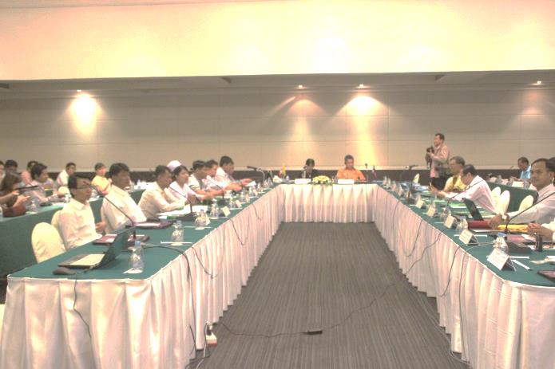
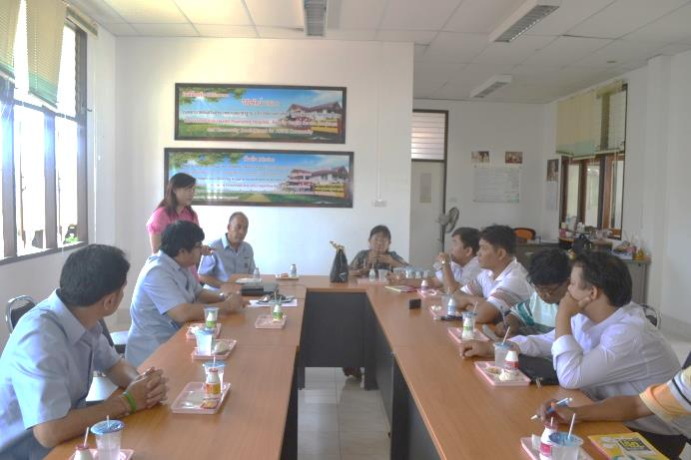
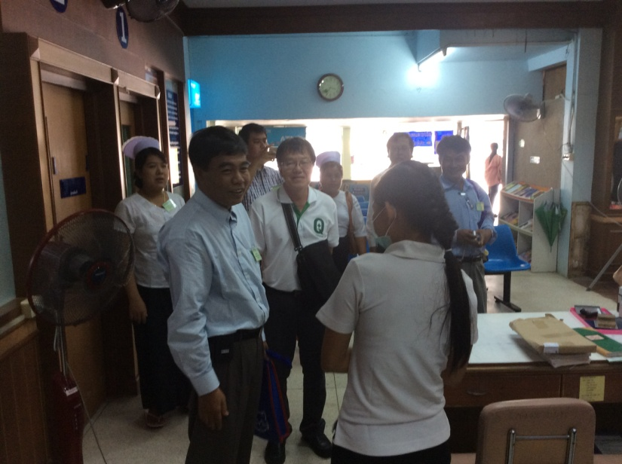
การประชุมความร่วมมือระหว่างเมืองคู่ขนาน Ranong - Kawthaung
การแลกเปลี่ยนประสบการณ์ดำเนินงานด้านบริการสุขภาพ

Slide 8
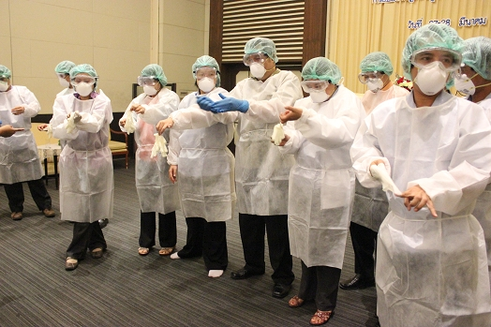
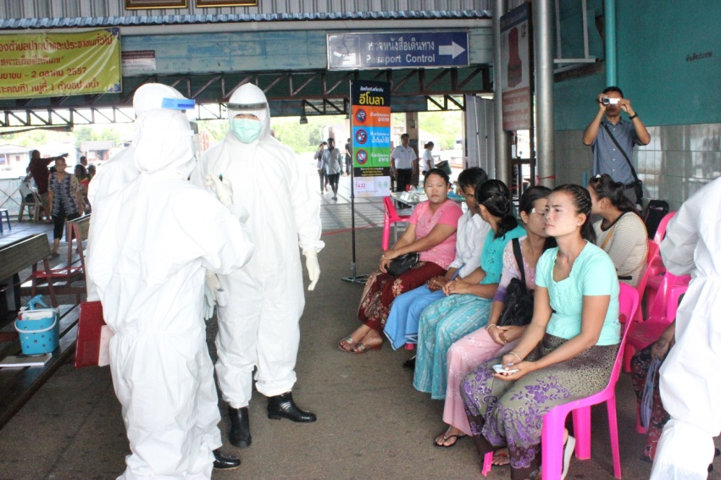
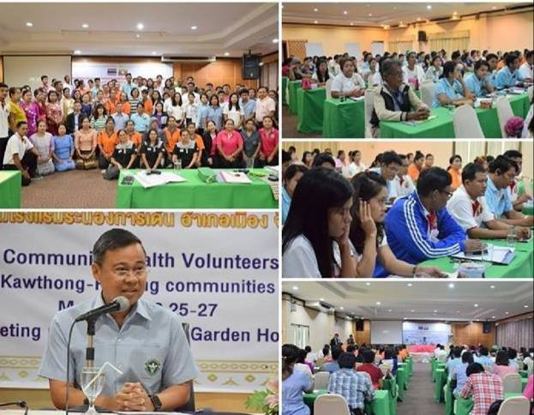
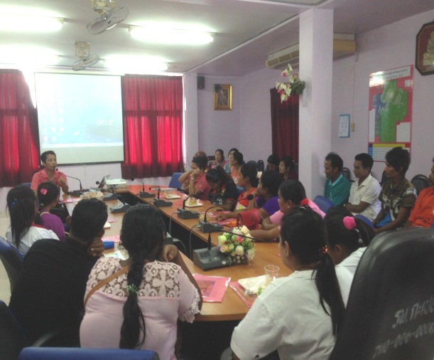
ฝึกอบรมทีม SRRT และซ้อมแผนในการป้องกันควบคุมโรค
อบรม จนท.สาธารณสุขระนอง-เกาะสอง/เครือข่าย
อบรม อสม.ไทย,อสต./อสต.พม่าในระนอง/เกาะสอง

Slide 9
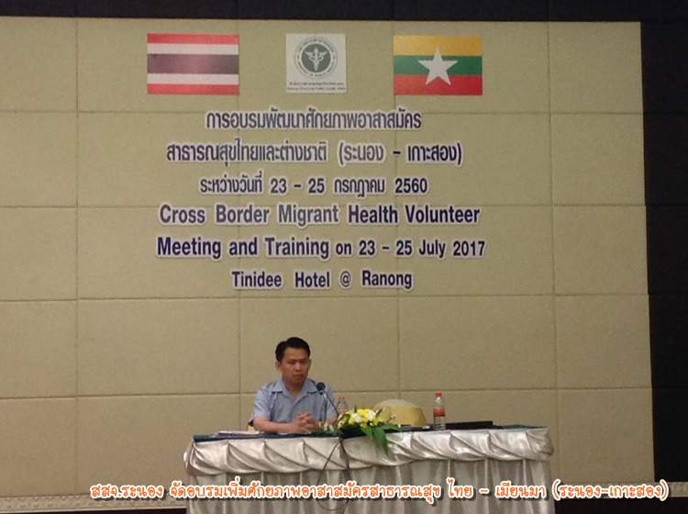
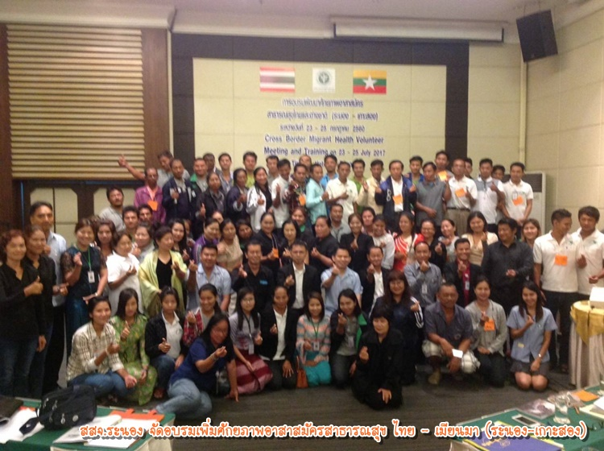
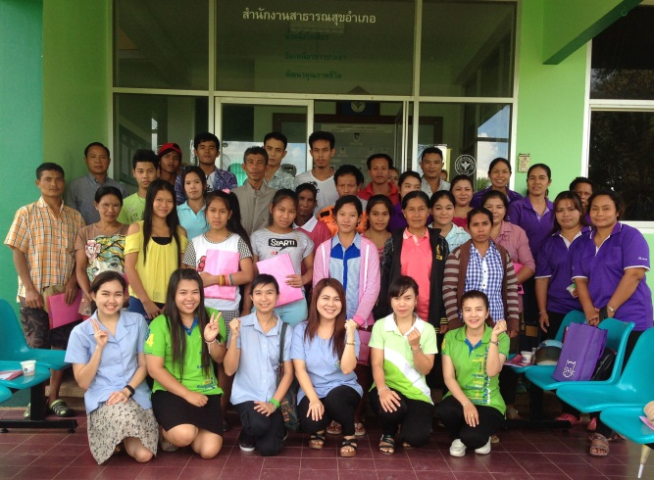
2.การประชุมเครือข่าย
การประชุม/อบรม แก่เครือข่าย อบรมอาสาสมัครสาธารณสุขต่างด้าวชายแดน
การประชุม/อบรม แก่เครือข่าย อบรมอาสาสมัครสาธารณสุขต่างด้าว (อสต.) ทั้ง 5 อำเภอ

Slide 10
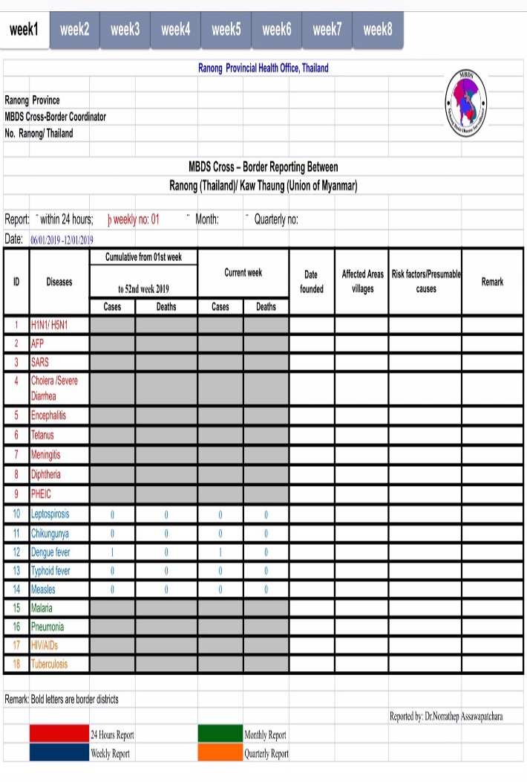
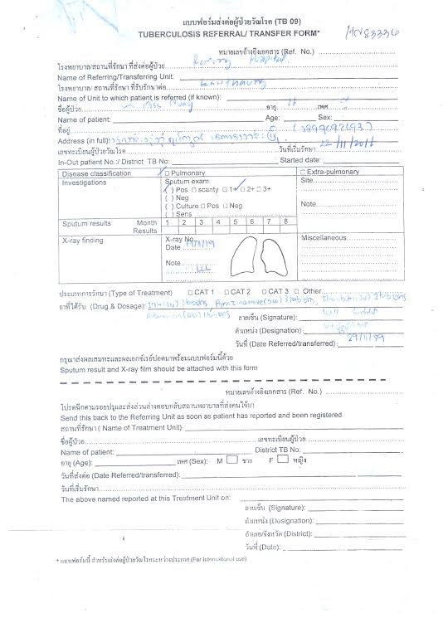
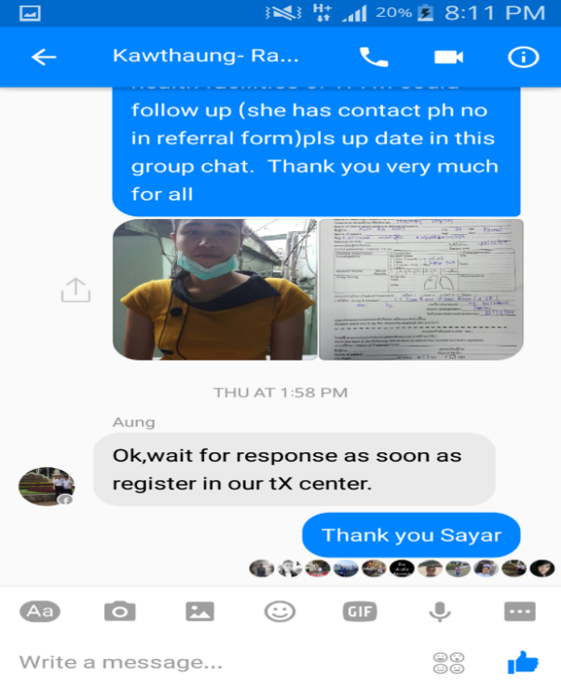
การแลกเปลี่ยนข้อมูลและการส่งต่อ
MBDS Cross Border
แบบฟอร์ม 2 ภาษา
Face book

Slide 11
ปัญหาและอุปสรรค
1. การส่งต่อไปยัง รพ. เป้าหมาย : ยังมีผู้ป่วยวัณโรคที่ไม่ครอบคลุมระบบส่งต่อระหว่าง
Ranong- Kawthaung (Myeik, Yangon Mawlamyaing and Magway hospitals)
2. ตัวผู้ป่วยขาดการติดต่อ : ผู้ป่วยเดินทางไปเองแล้วขาดการติดต่อ/เดินทางไปหรือยัง
3. ค่าใช้จ่าย : ปัญหาค่าใช้จ่ายในการเดินทางของผู้ป่วย
4. ข้อมูลในแบบฟอร์มไม่สมบูรณ์ : ตัวผู้ป่วยให้ข้อมูลไม่ครบ/หน่วยบริการซักประวัติไม่
ละเอียด
สิ่งที่คาดหวัง
1.มีหน่วยงานหลักที่รับผิดชอบอย่างชัดเจน : มีผู้เชียวชาญด้านภาษา ของ 2 ประเทศในการสื่อสาร
ตอบโต้ แลกเปลี่ยนและสรุปผล ปัญหาอุปสรรค ที่สอดคล้องและตรงกัน เพื่อนำไปสู่การส่งต่อที่มี
คุณภาพ และยั่งยืนต่อไป
2.มีการใช้เทคโนโลยีการสื่อสาร : ระหว่าง แพทย์ที่ทำการรักษาและแพทย์ที่รับการรักษาระหว่าง
สองประเทศ เพื่อความต่อเนื่องในการรักษา และการสรุปผลการรักษาให้ทราบ
3. มีโปรแกรมออนไลน์ : ส่งต่อระหว่างประเทศเพื่อให้สามารถ ติดตามขัอมูลการรักษา ผลสรุปของการส่งต่อผู้ป่วยไปรับการรักษาหรือไม่

Slide 12


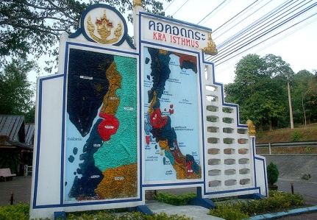
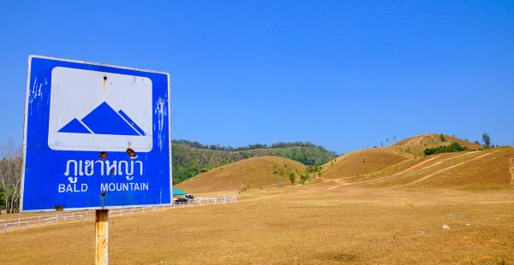
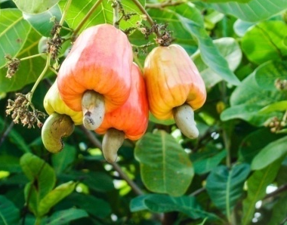
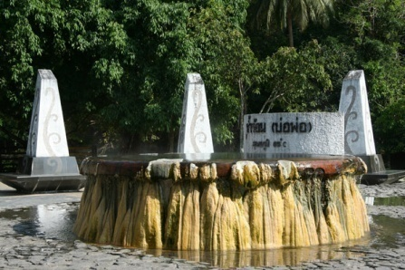

คอคอดกระ ภูเขาหญ้า กาหยูหวาน ธารน้ำแร่ มุกแท้เมืองระนอง

